Slide 1
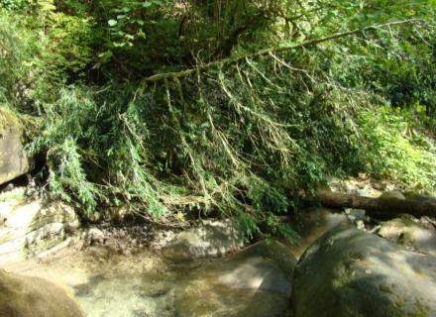
Экологические проблемы Малой Родины и пути их решения
«Природа храм или мастерская?»
И.С. Тургенев.

Slide 2
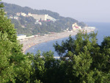
ДОКАЖИТЕ, ПОЧЕМУ?
Черноморское побережье – уникальнейший район не только в границах нашей страны, но и в масштабе земного шара.

Slide 3
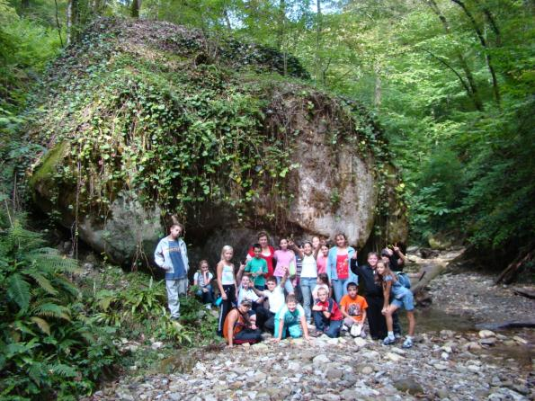
Какого?
Климатические условия, влияние моря, рельеф – всё это способствовало формированию уникального лесного покрова.

Slide 4
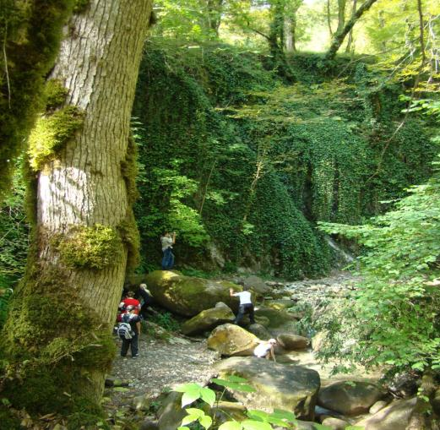
Тисо-самшитовая роща - единственный на побережье города Сочи легкодоступный участок Кавказского государственного природного биосферного заповедника. В роще сохранились реликтовые виды растений, пережившие ледниковый период, который принес гибель мамонтам, пещерным медведям, колхидскому бобру.

Slide 5
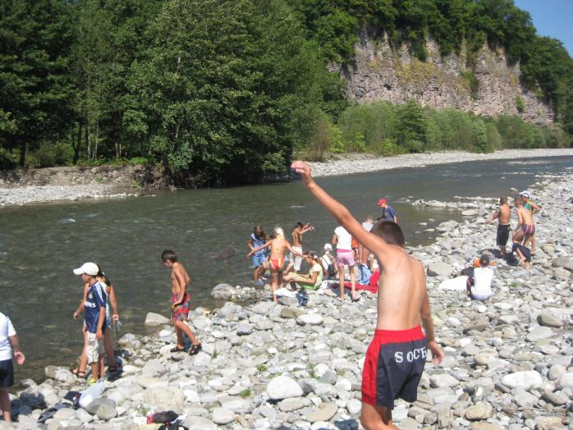
Назовите крупнейшие реки Черноморья:

Slide 6
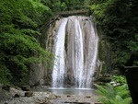
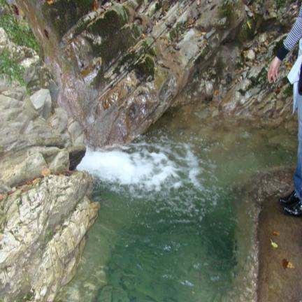
Назовите гидрологические памятники природы:
К сведению:
Бывают комплексные памятники природы.

Slide 7
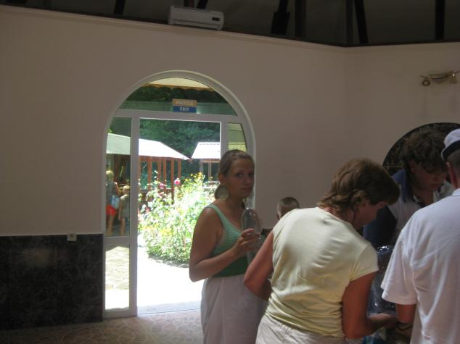
Назовите минеральные источники

Slide 8
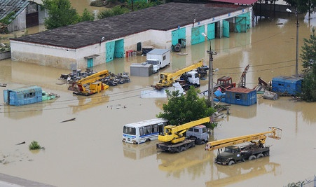
Каковы последствия вмешательства человека в сложную сеть природных взаимодействий?

Slide 9
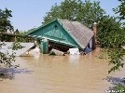
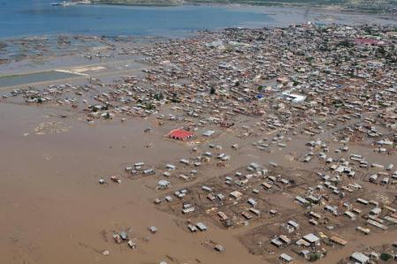
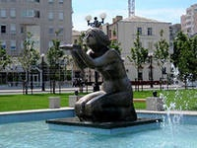
Приведите примеры природных катастроф на побережье за последние три года
Кто виноват?
Может быть топор?

Slide 10
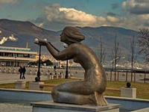

Slide 11
Каковы функции публицистического стиля?
Обсуждение насущных социальных, общественных вопросов с целью привлечения к ним общественного мнения, воздействия на людей, убеждения их, внушение тех или иных идей, взглядов; побуждение к тем или иным поступкам, действиям.

Slide 12
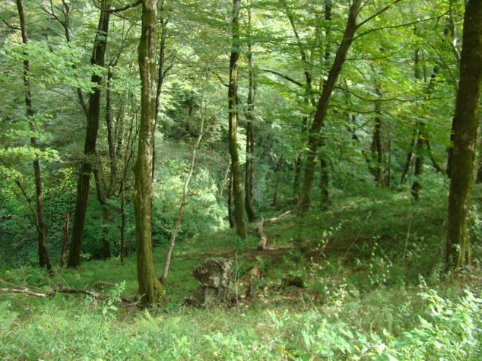
К чему же призывает автор читателя?

Slide 13
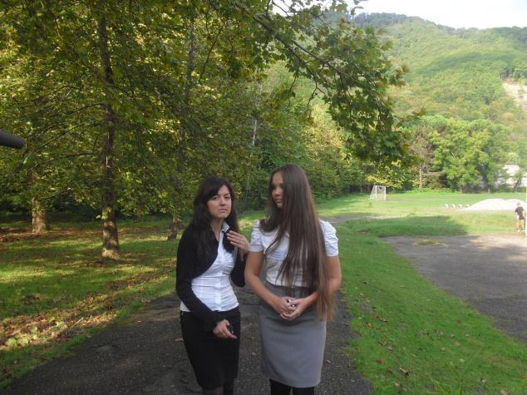
А какие проблемы в нашем селе?

